Slide 1


Cegueira Evitável no Brasil: uma Responsabilidade Compartilhada
Dr. Mauro Goldbaum
Secretário Geral do Conselho Brasileiro de Oftalmologia (CBO)
Vice-Presidente da Sociedade Brasileira de Retina e Vítreo (SBRV)

Slide 2
Conflito de Interesses
Médico Oftalmologista focado em Doenças da Retina em clínica privada, hospital secundário do SUS e voluntário no Hospital das Clínicas da FMUSP.
Há 11 anos trabalho voluntariamente na SBRV na discussão de medicamentos e protocolos junto a Agências Reguladoras.
Represento o CBO voluntariamente.

Slide 3


Apresentação para Rol 2018
Respeito à medicina baseada em evidência e consistente com diretrizes de órgãos reguladores reconhecidos, tendo em consideração tanto a saúde ocular dos pacientes como o equilíbrio do sistema de saúde como um todo.
Notes:
Há 8 anos apresentamos este slide e continua sendo nosso norte
MBE, seguindo diretrizes de orgaos reguladores objetivando a saude ocular dos pacientes mas levando em consideracao o equilibrio do Sistema de saúde comoumtodo

Slide 4
Pacientes
Trabalhadores Saúde
Assoc de Pacientes
Soc. Representativas
Ag. Reguladoras
Sistema de Saúde
Op. de Saúde
Ind. Fárma
SUS
Outros
Notes:
Todos envolvidos na Saúde estão interligados, mas cuidando do Sistema de Saúde

Slide 5
CBO e Políticas Públicas
Reuniões técnicas e institucionais com diferentes secretarias do Ministério da Saúde (MS), como SEIDIGI, SAES e SAPS;
﻿Contribuição para revisão de Protocolos Clínicos e Diretrizes Terapêuticas, como os de retinopatia diabética e glaucoma;
﻿Criação dos documentos Triagem Ocular Neonatal e Reabilitação Visual, junto ao DAET (SAES), do MS;
﻿Programa de rastreio de triquíase tracomatosa, sob demanda do MS;
﻿Atuação junto a instâncias de pactuação inter-federativas, como CONASS e CONASEMS, resultando em participação ativa em projetos de planificação;
Criação do Protocolo para atendimento oftalmológico por meio das Ofertas de Cuidado Integrados para o MS.

Slide 6
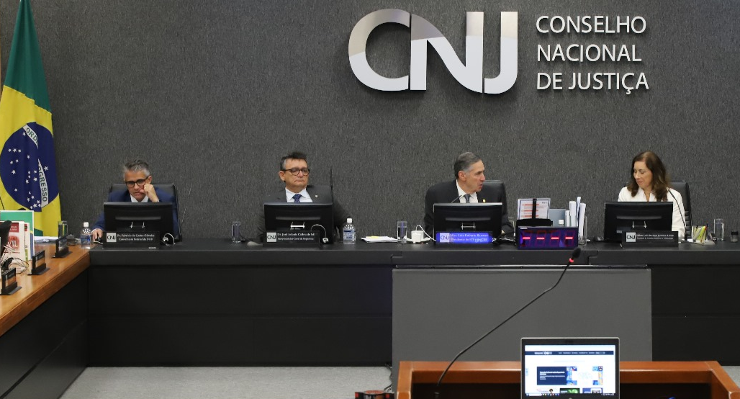

CBO e Políticas Públicas
Termo de Cooperação
  10 Conselhos Regionais de Medicina
  Associação Médica Brasileira
  Conselho Nacional de Justiça
Acordo de Cooperação Técnica com Ministério da Saúde
Notes:
Termos de cooperacao com CRMs, AMD, CNJ, MS

Slide 7

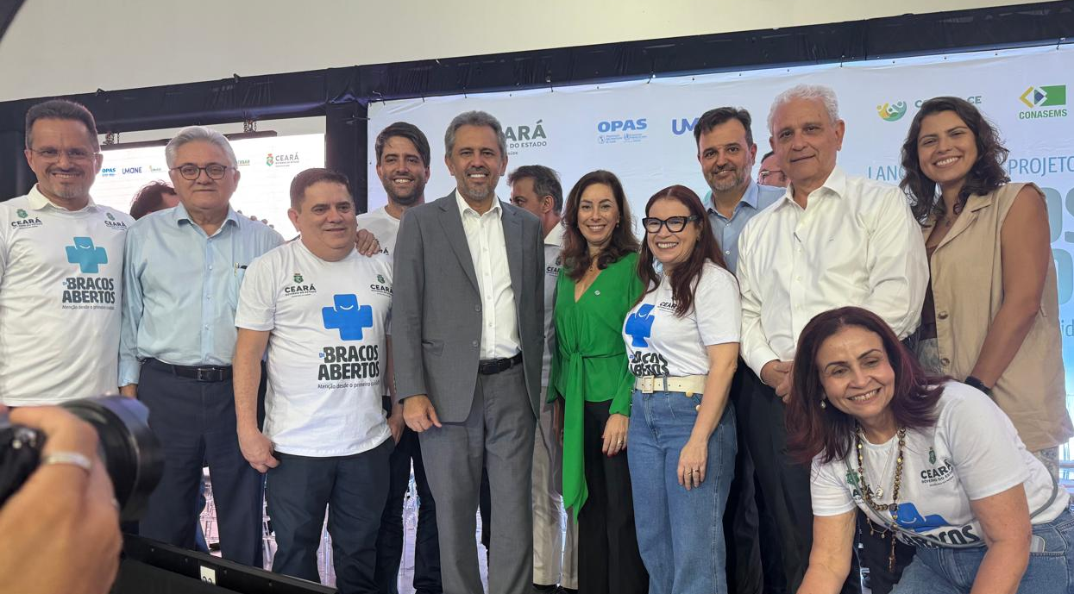
CBO e Políticas Públicas
Notes:
Termos de cooperacao com CRMs, AMD, CNJ, MS

Slide 8
Demanda Oftalmológica
Doenças Prevalentes
  Não Tempo-Dependente
  Tempo-Dependente
Urgências /Doenças Específicas
Populações Vulneráveis

Slide 9
Demanda Oftalmológica
Doenças Prevalentes
  Não Tempo-Dependente: Erros Refracionais, Catarata
  Tempo-Dependente: Glaucoma, Retinopatia Diabética
Urgências/Doenças Específicas
  Descolamento de Retina, Degeneração Macular Neovascular, Retinoblastoma
Populações Vulneráveis
  Infantil, Indígenas, Situação de Rua

Slide 10



Slide 11
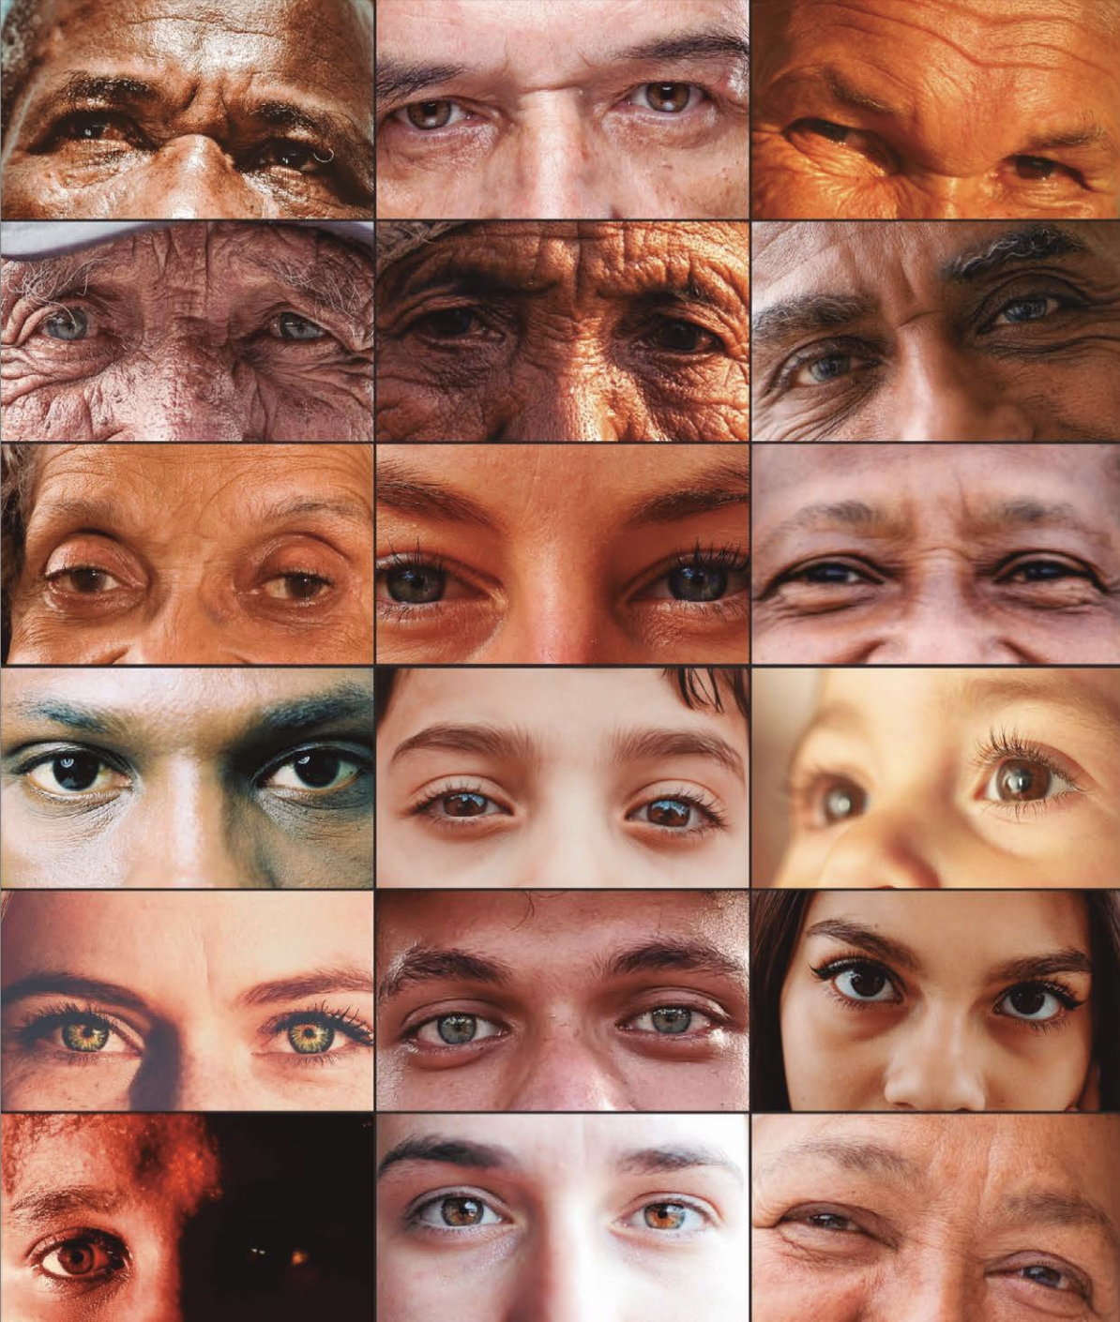

Slide 12
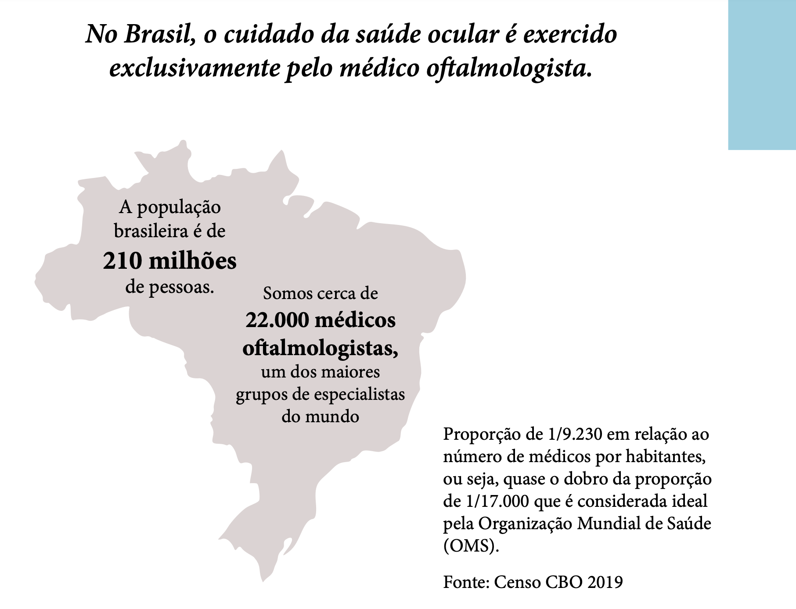
Erros Refracionais
Refração é um Ato Médico
Ávila, Marcos. Saúde ocular no SUS : duas décadas de conquistas e novos desafios. São Paulo : CBO, 2023.

Slide 13
Erros Refracionais
Refração é um Ato Médico
Consultas Oftalmológicas em 2024
No SUS: 12,6 milhões
Na Saúde Suplementar: 15,2 milhões
Ávila, Marcos. Saúde ocular no SUS : duas décadas de conquistas e novos desafios. São Paulo : CBO, 2023.

Slide 14
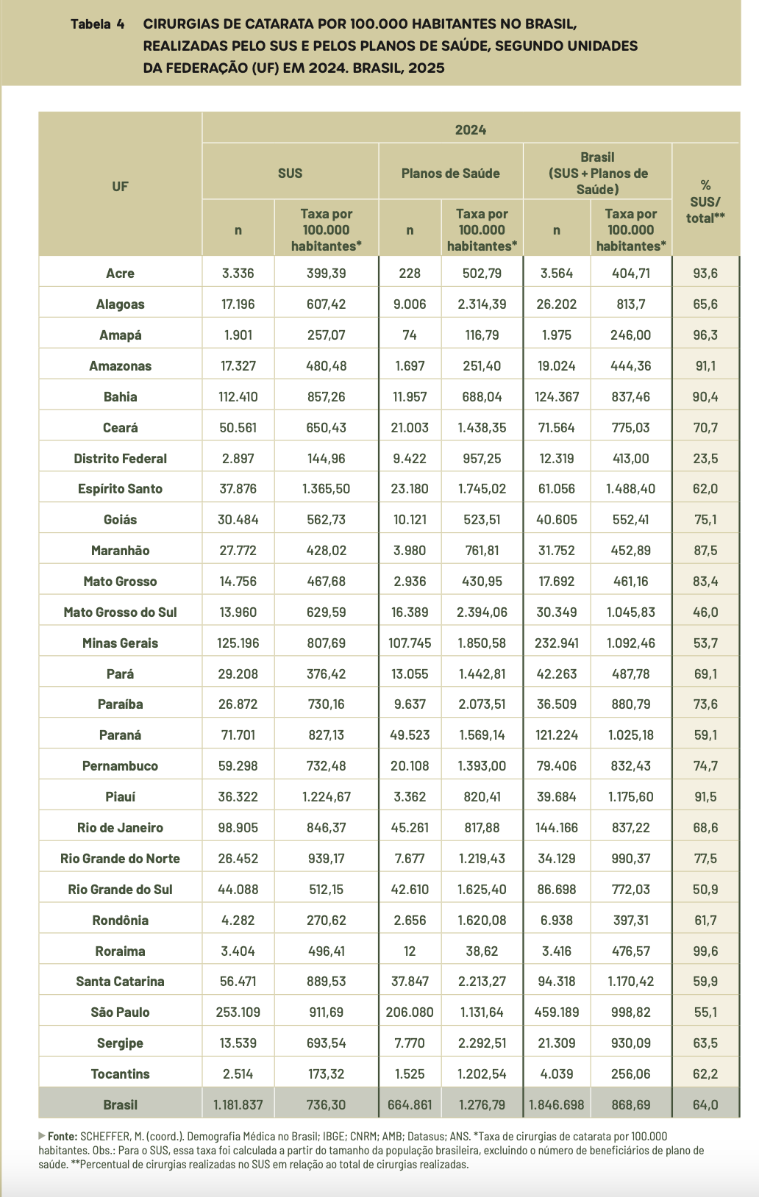

Catarata

Slide 15
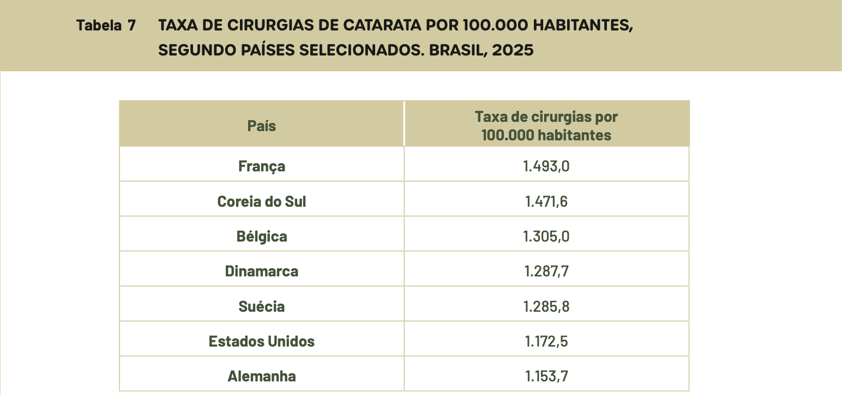
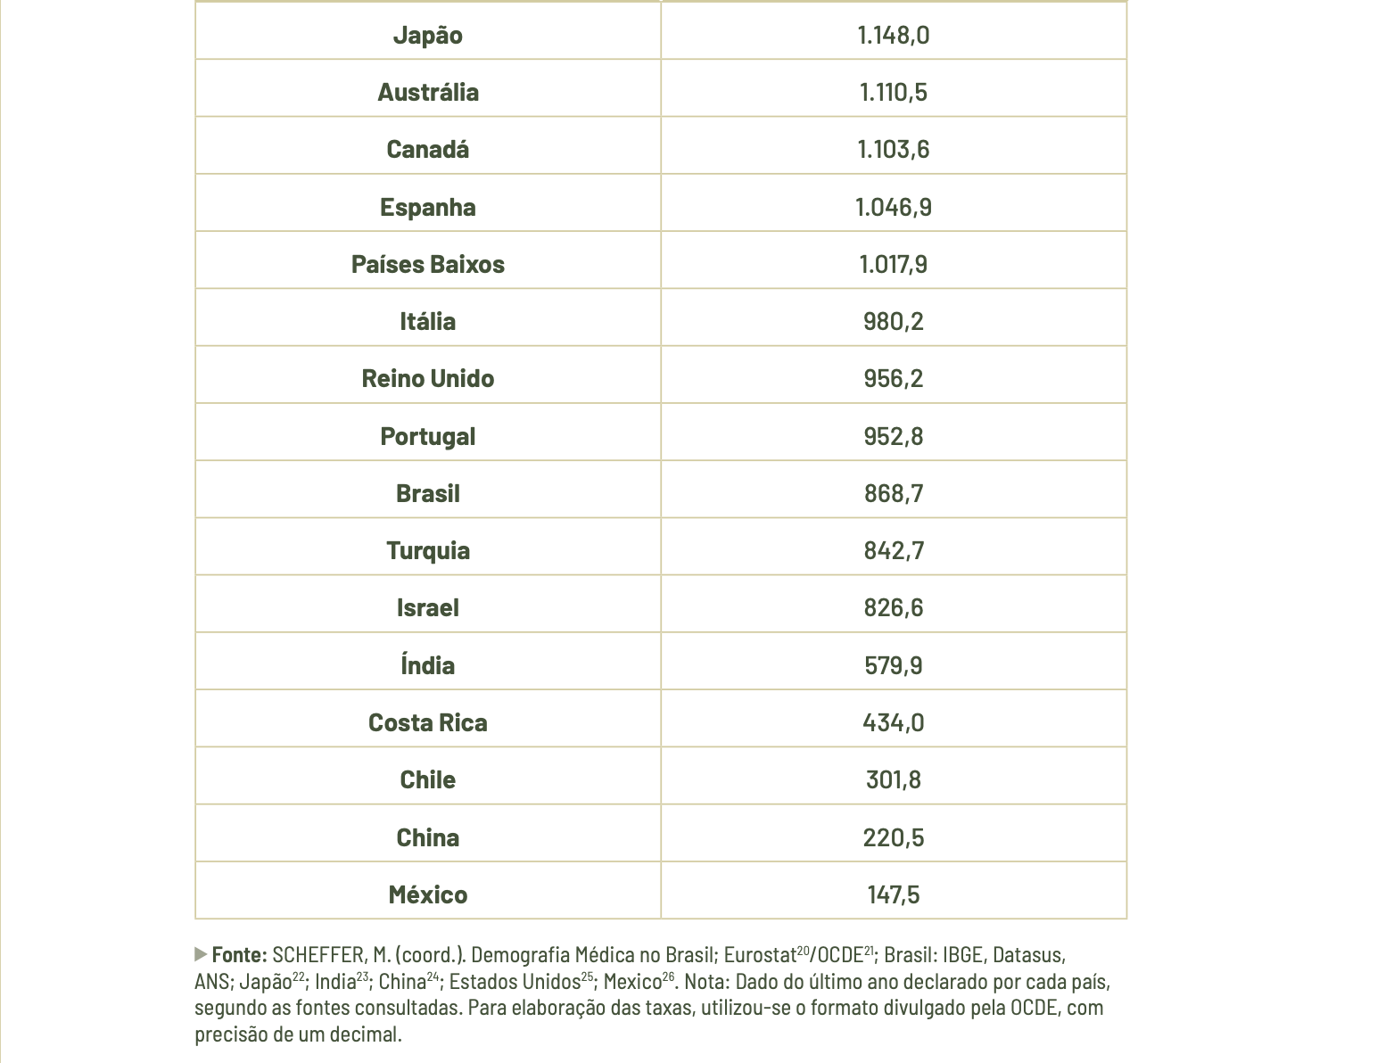

Slide 16
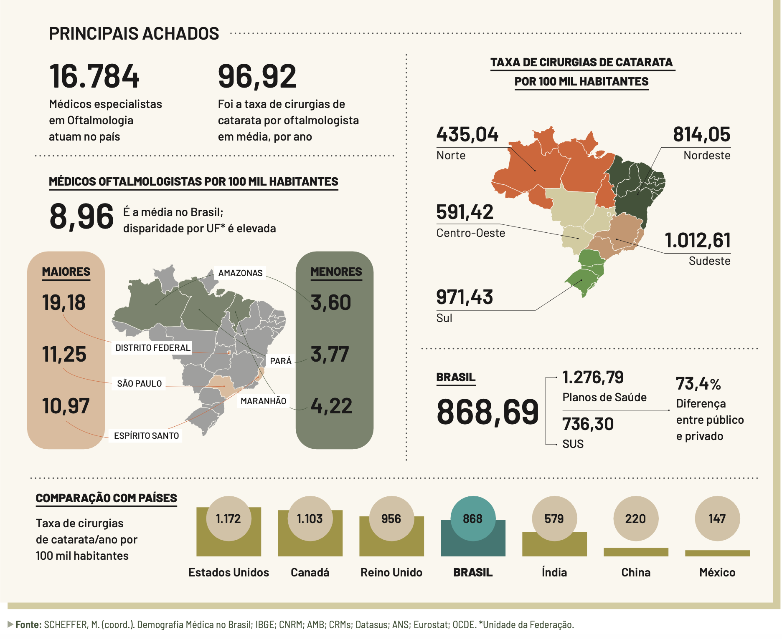

Slide 17
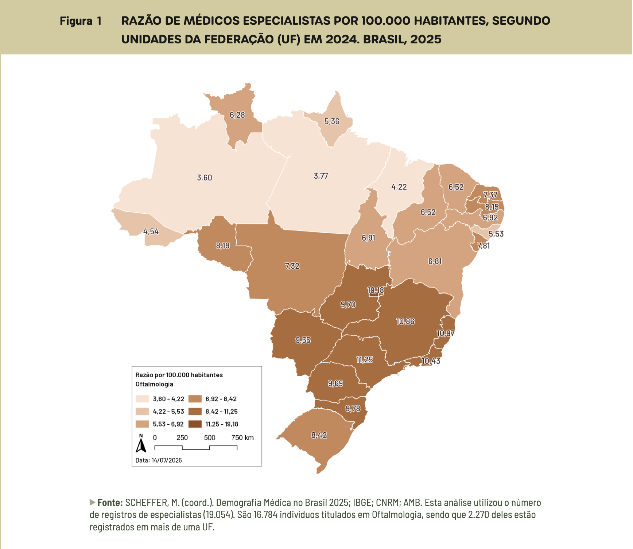
16.784 Médicos Oftalmologistas em 2024

Slide 18
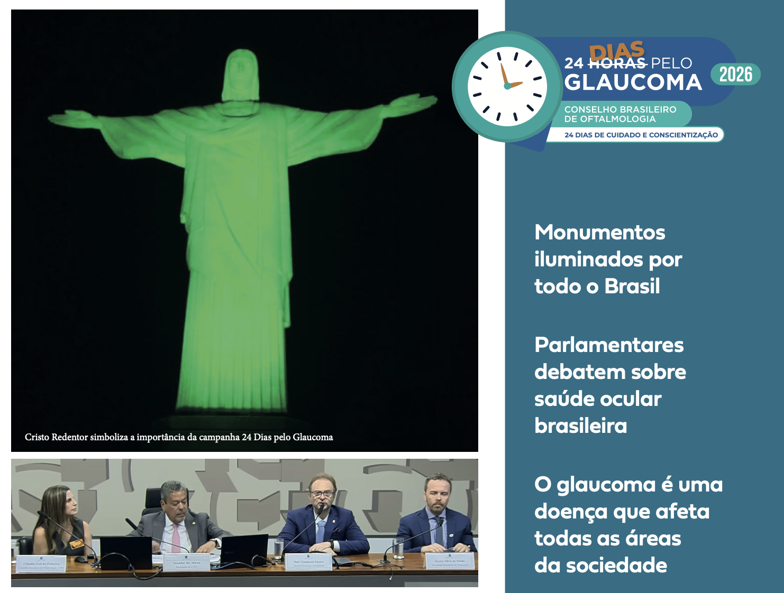
Glaucoma

Slide 19
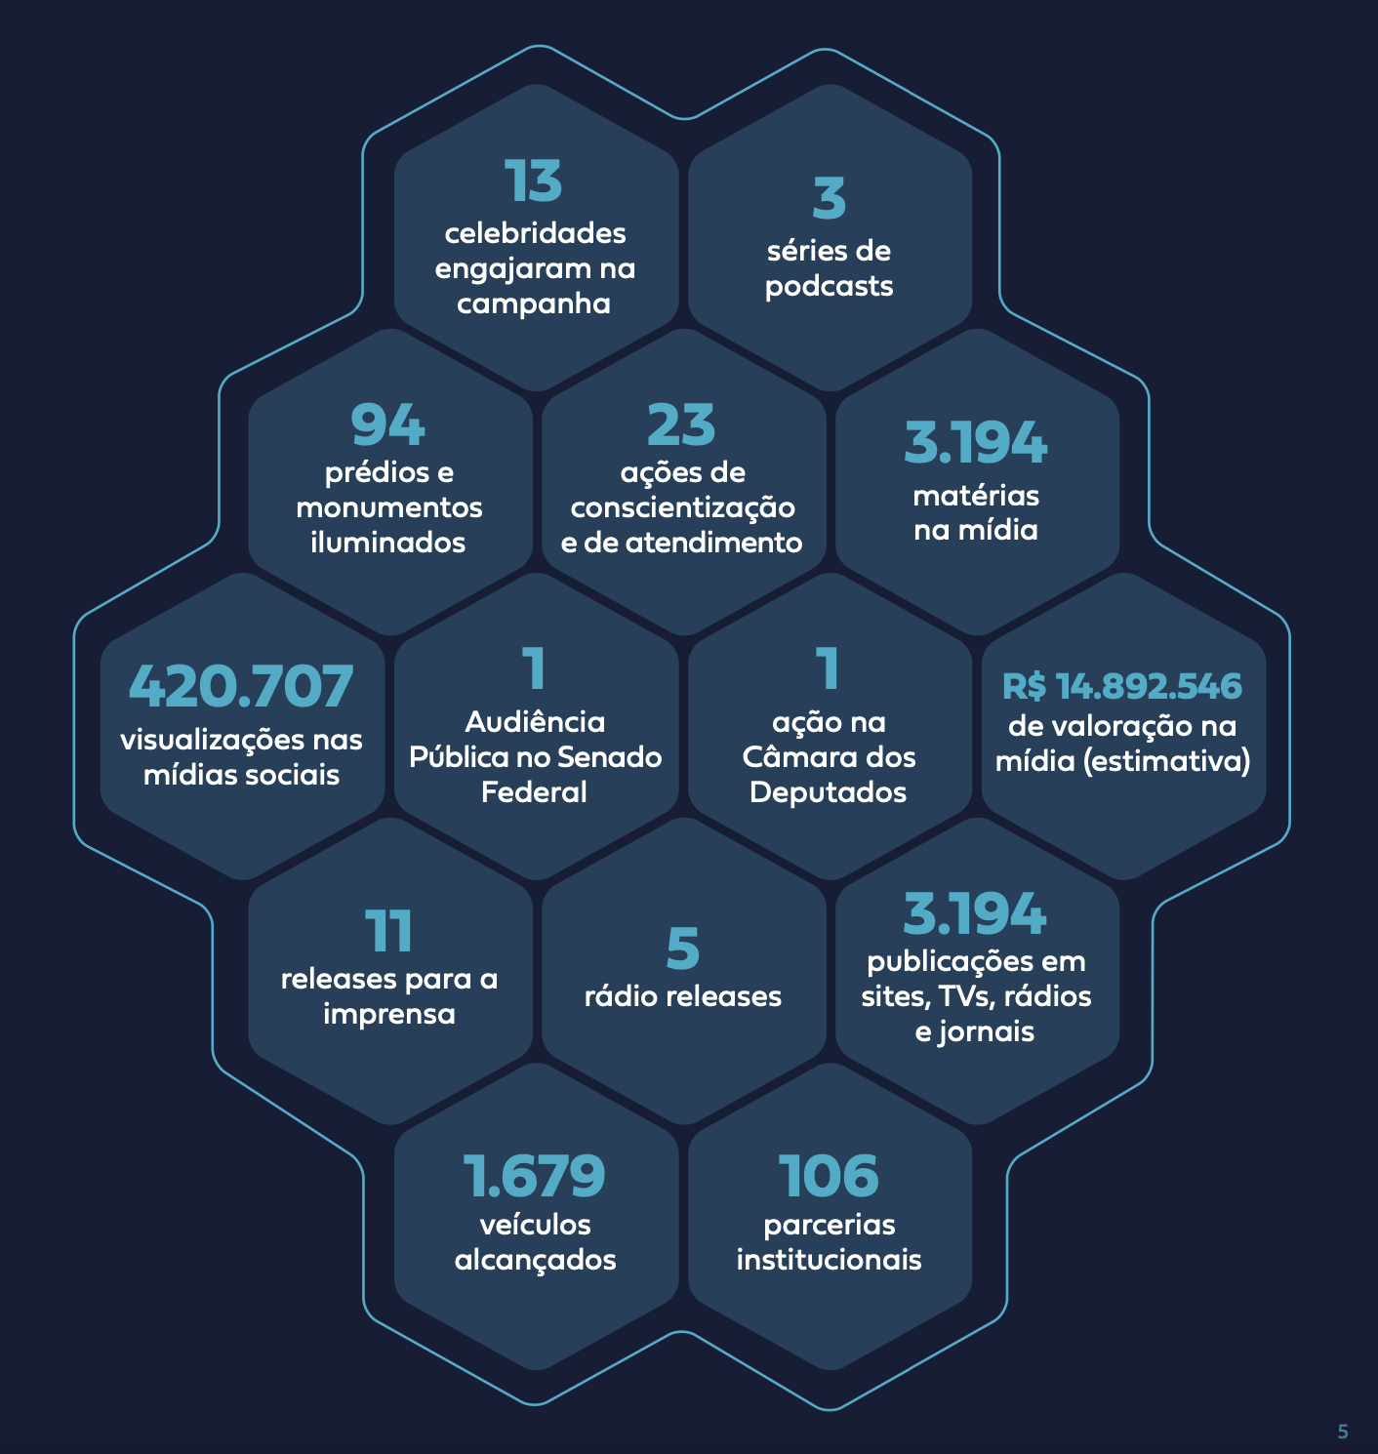
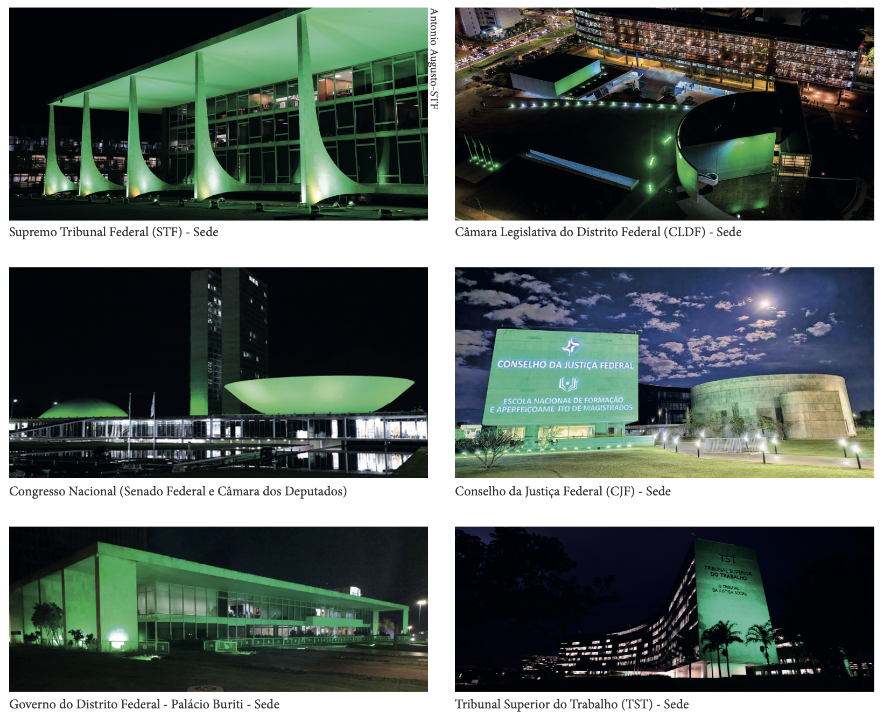
Glaucoma

Slide 20


Retinopatia Diabética

Slide 21

Retinopatia Diabética

Slide 22
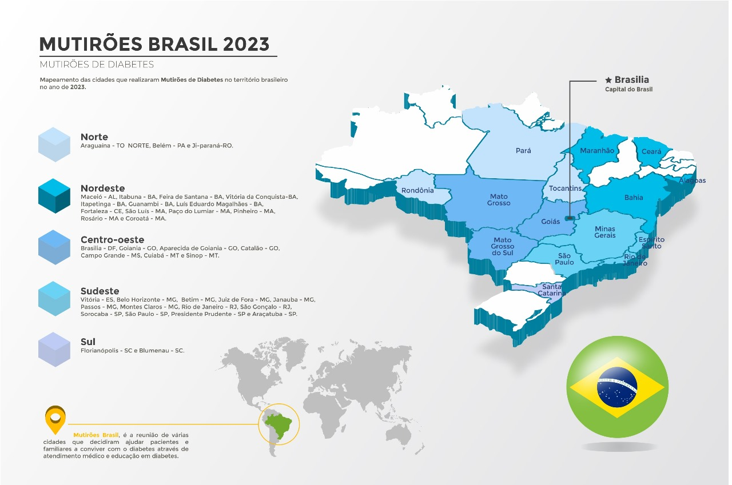
Notes:
E os mutiroes de diabetes realizados por serviços de oftalmologia pelo Brasil em todas as regioes especialmente no mês de novembro

Slide 23

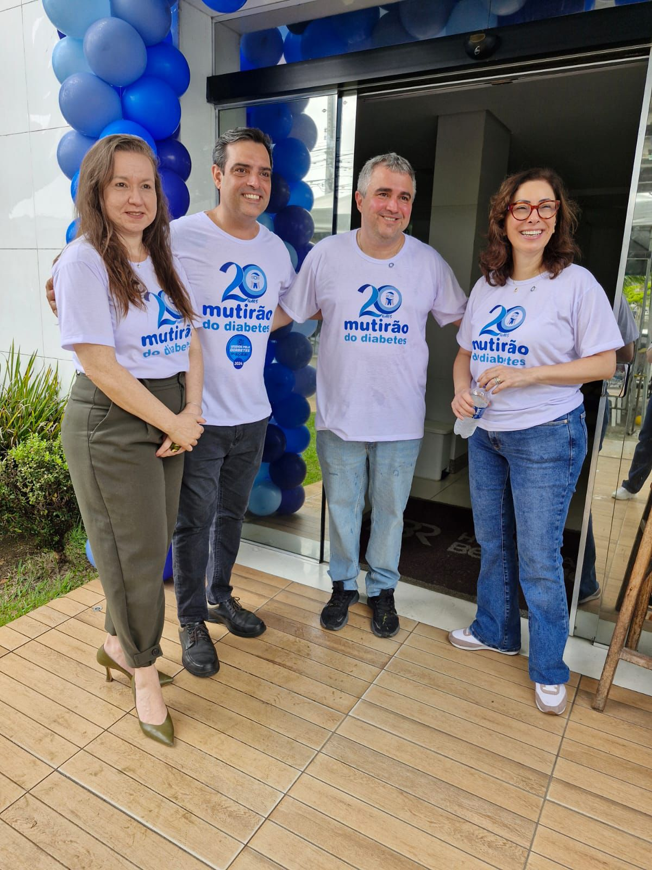

Notes:
E envolvem toda a comunidade com a caminhada, o passeio de Bicicleta
Aqui o Rafael Ernani que é o organizador junto com a Wilma Lelli que é a atual president do CBO numa foto de sabado passado quando foi feito o mutirao, parabens a eles

Slide 24
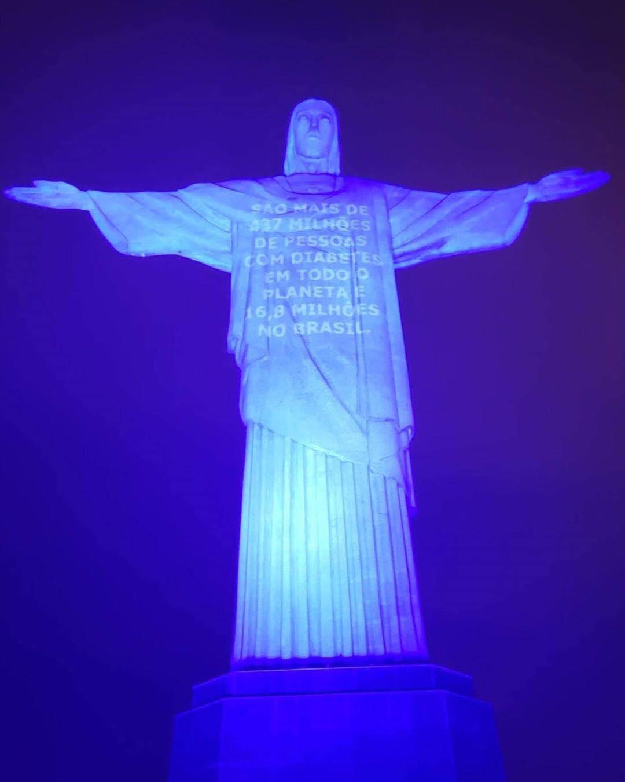
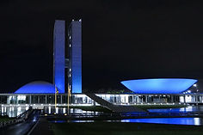
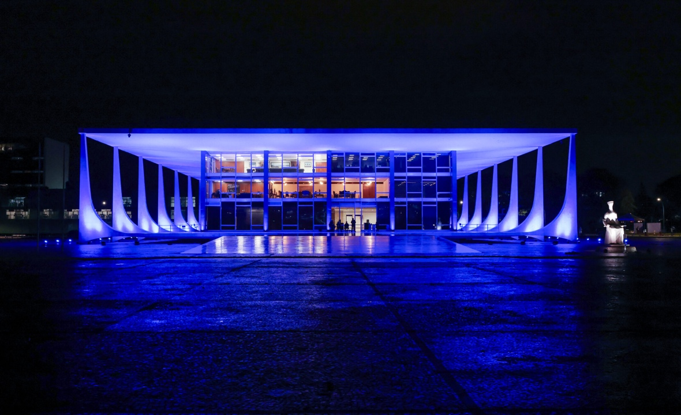

Slide 25
Urgências
mmm

Slide 26

Doenças Específicas

Slide 27
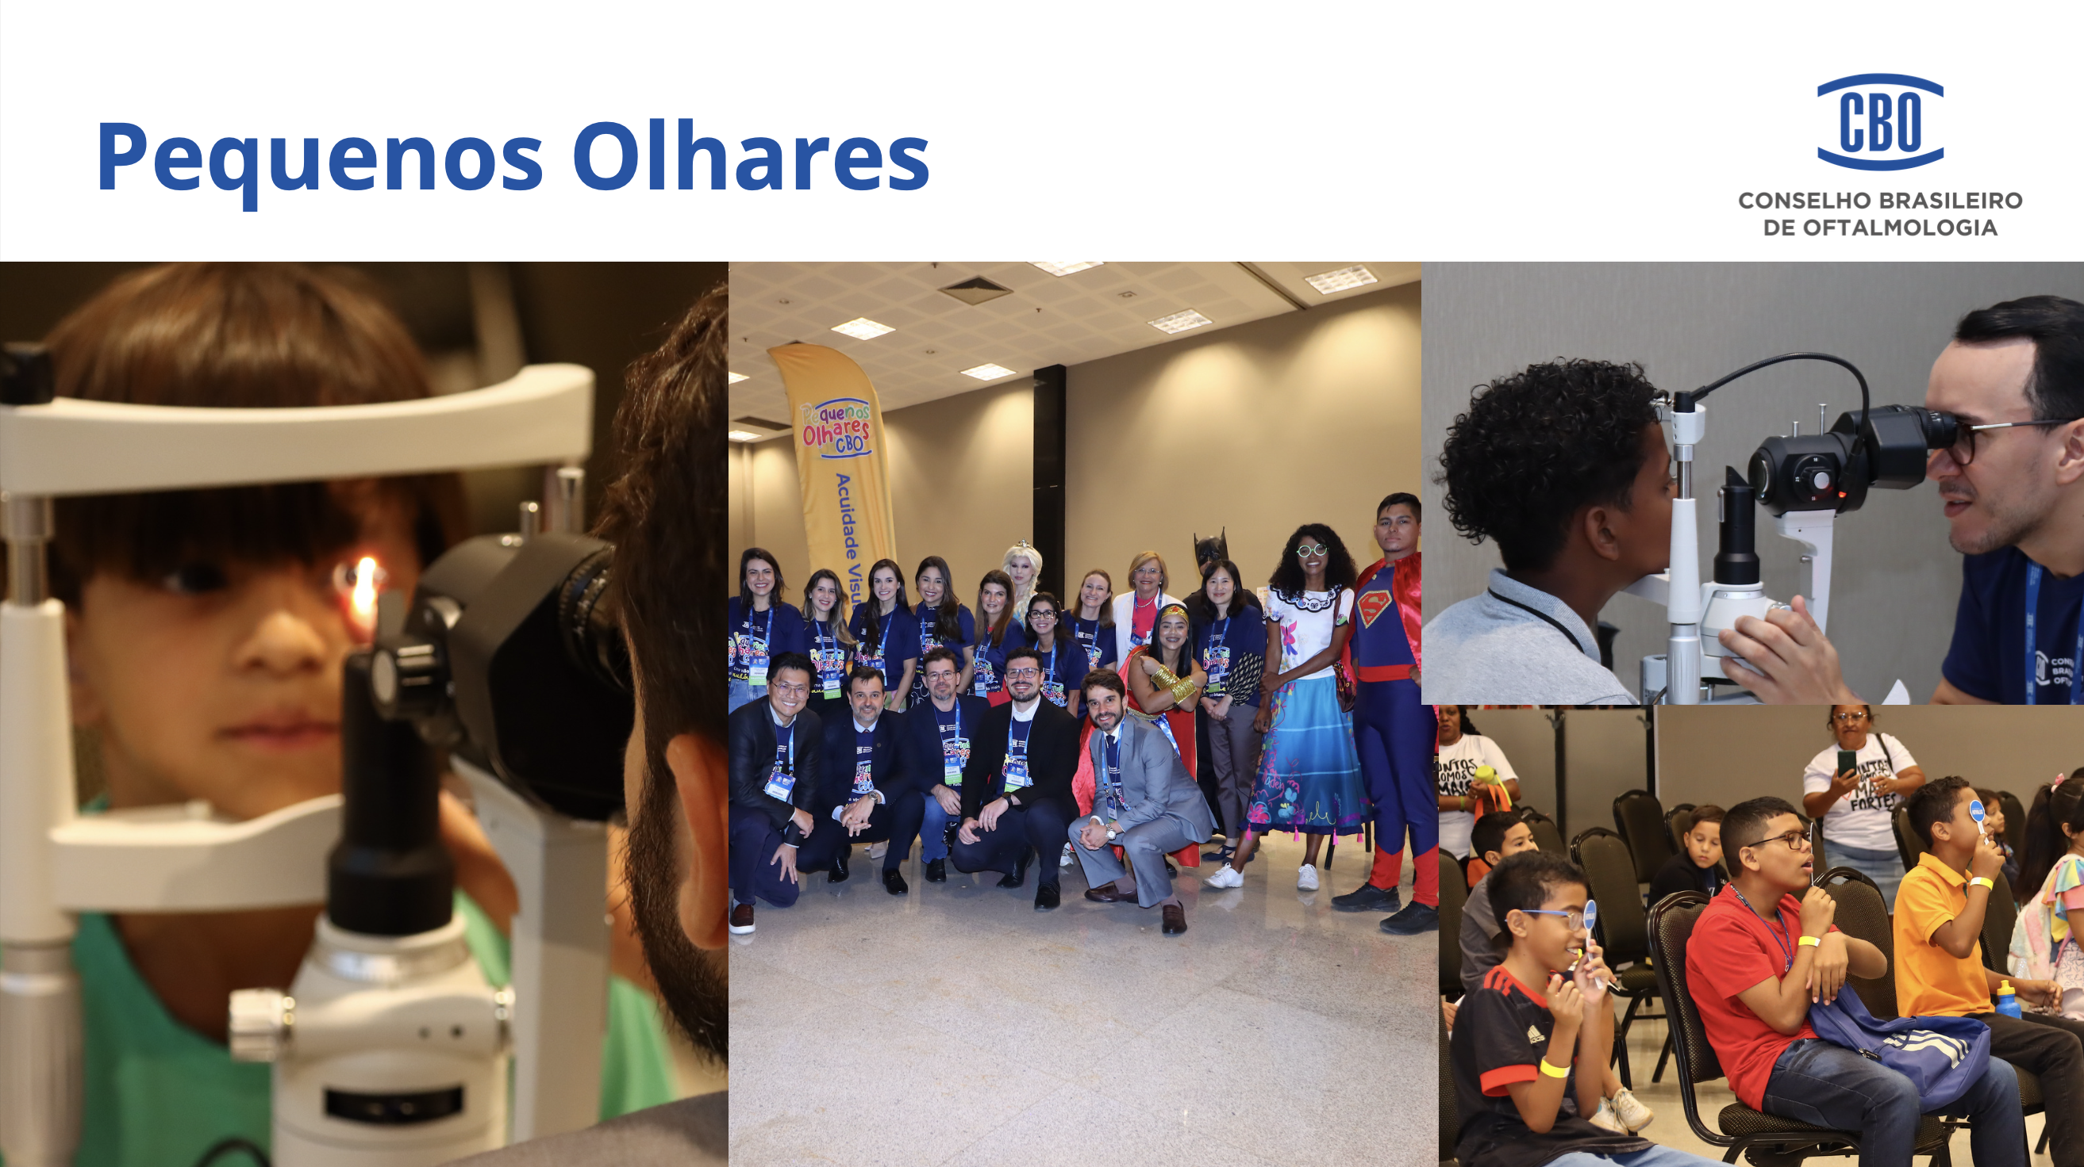
População Infantil

Slide 28
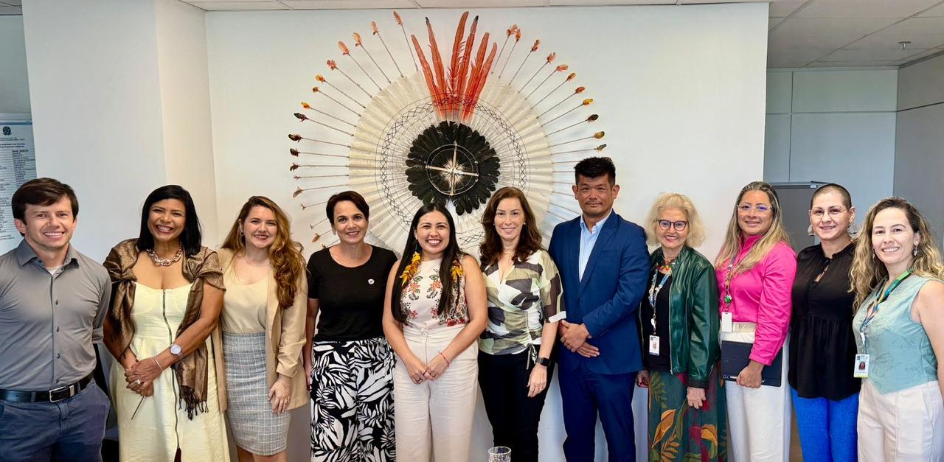
População Indígena
Reunião CBO com Secretaria especial de Saúde Indígena (SESAI) e International Agency for the Prevention of Blindness (IAPB)
Notes:
Secretaria estecial de Saude Indigena e agency de prevencao a cegueira

Slide 29
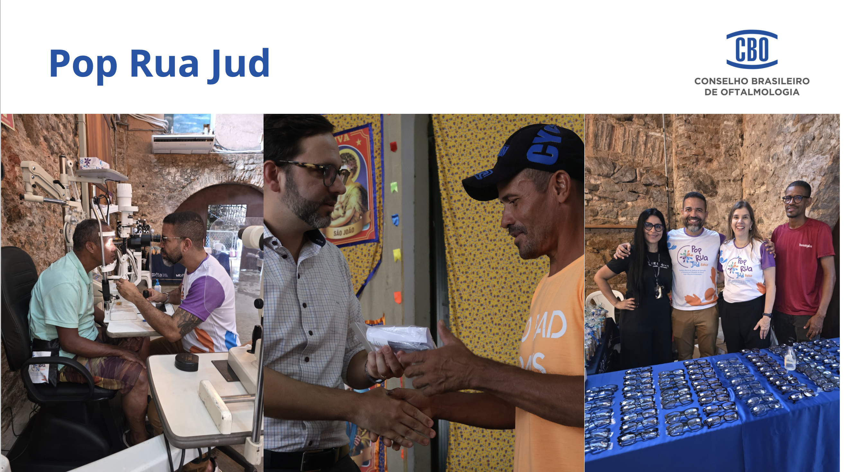
População Em Situação de Rua

Slide 30
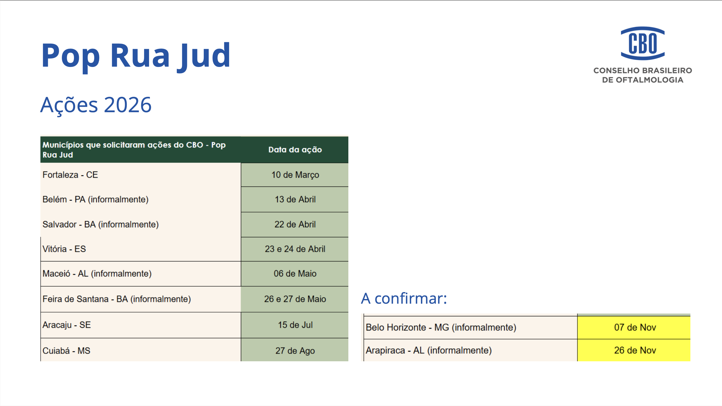
População Em Situação de Rua

Slide 32
Obrigado
Dr. Mauro Goldbaum
Secretário Geral do Conselho Brasileiro de Oftalmologia (CBO)
Vice-Presidente da Sociedade Brasileira de Retina e Vítreo (SBRV)
Notes:
Enfim não só nos colcamos a disposicao como enfatizamos nosso interesse em participar de futuras discussoes nos foruns apropriados

